Slide 1
Pengenalam Lapisan Network dan Lapisan Transport OSI

Slide 2
Lapisan Network
Lapisan ini bertanggung jawab untuk membawa data dari satu simpul ke simpul lain dengan cara memilih jalur terbaik untuk dilewati data.
Data pada lapisan ketiga ini dikenal dengan istilah “paket”.
Pada lapisan ini kita mengenal adanya pengalamatan atau addresing yang bisa kita sebut sebagai LOGICAL ADDRESS (alamat logika) atau NETWORK ADDRESS

Slide 3
Lapisan Network
Lapisan Network berfungsi sebagai “”Penerus Paket” (Packet Forwarder), yaitu mengantar paket dari sumber (source) ke tujuan (destination).
Sifat forwarder ini disebut sebagai ROUTING. Fungsi routing didukung oleh routinh protocol yang bertugas untuk :
mencari jalur tebaik menuju tujuan
bertukar informasi tentang topologi jaringan dengan router lainnya

Slide 4
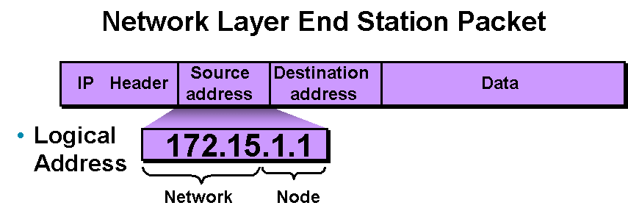
Format dari paket

Slide 5
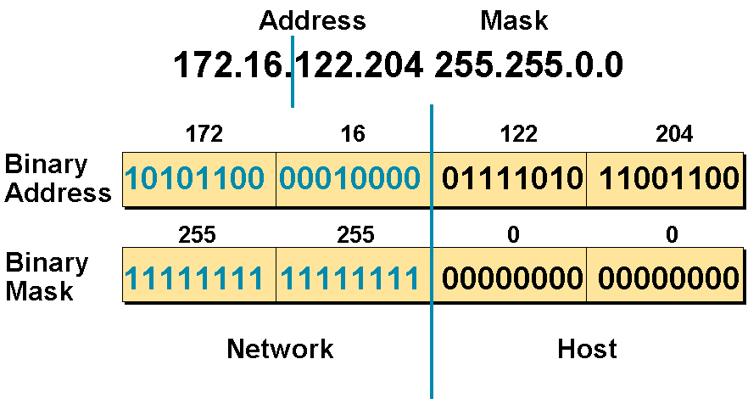
IP Address
IP Address terdiri dari 32 bit biner dan biasanya di representasikan dengan 12 bit decimal.

Slide 6
Lapisan Transport
Lapisan Transport mempunyai beberapa fungsi , yaitu :
Flow Control. Sinkhronisasi pengiriman data, antara si penerima dan si pengirim harus terjadi interaksi untuk menjaga kehilangan data.
Multiplexing. Mengijinkan banyak layanan/aplikasi untuk mengakses network link yang sama.
Virtual Circuit Management. Membuka ,menjaga dan melakukan proses terminasi hubungan komunikasi.
Error Checking and Recovery. Mendeteksi Error dan melakukan proses perbaikan kembali semisal dengan melakukan transmisi ulang.

Slide 7
TCP dan UDP
Dari keempat fungsi diatas dapat disederhanakan bahwa fungsi dari layer keempat adalah bertanggung jawab atas transportasi data. Pada layer ini dikenal ada dua macam jenis layanan transportasi yang disediakan, yaitu :
Connection-Oriented. Yaitu jenis layanan yang memerlukan koneksi lebih dahulu. Analoginya seperti saat kita menelpon. Semisal kita akan menelepon si A dengan membawa berita “Tolong bawakan buku saya yang kamu pinjam!”. Langkah pertama yang akan kita lakukan adalah dengan menekan nomor telepon A. Kemudian kita akan bertanya apakah ini rumah A dan yang menerima telepon ini adalah A ? Kalau betul maka kita akan berkata, “Tolong bawakan buku saya yang kamu pinjam!”. Tetapi apabila yang menerima bukan A maka kita tidak akan menyampaiakan berita dan segera menutup telepon, dan kemungkinan kita akan menelepon lagi.
TCP (Transport Control Protocol) merupakan contoh protokol yang connection-oriented. Data yang dibawa oleh protokol ini disebut sebagai SEGMENT.

Slide 8
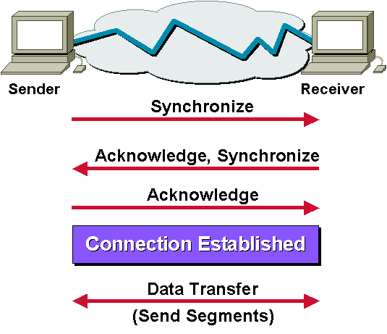
TCP dan UDP (2)

Slide 9
TCP dan UDP
Connectionless-orinted. Yaitu jenis layanan transportasi yang tidak membutuhkan koneksi terlenih dahulu. Berbeda dengan konsep connection-oriented, analogi yang dapat kita pakai adalah analogi mengirim surat. Semisal tujuan surat kita adalah si A dengan isi berita yang sama. Langkah pertama yang kiata lakukan adalah menuliskan berit tersebut pada kertas lalu memasukkan ke dalam amplop yang ditulisi alamt rumah si A. Kemudian kita mengantarkan surat tersebut ke kantor pos. Oleh kantor pos surat itu didistribusikan ke alamat tanpa kita tahu apakah surat itu diterima sendiri oleh si A atau bukan.
UDP (User Datagram Protocol)merupakan contoh protokol yang connectionless. Data yang dibawa disebut sebagai DATAGRAM.

